Slide 1
Swiftsurfing
Szálláskiadó rendszer fejlesztése iOS platformon okosotthon integrációval
Diplomaterv 1
Készítette: Séllyei Bence

Slide 2
feladat
Szálláskiadó szolgáltatás megvalósítása iOS-en
Okosfunkciók implementálása: szálláshelyen található okoseszközök vezérlése legyen elérhető és egyszerű a vendég számára
Pl.: ősszel ha hideg van és nincs bekapcsolva a fűtés, be tudja kapcsolni magától, ne kelljen a szállásadót megkérnie erre
Pl.: odautazás során/egy nappal előtte be tudja állítani a neki megfelelő hőmérsékletet a lakásban ☺
Pl.: zár nyitása telefonnal

Slide 3
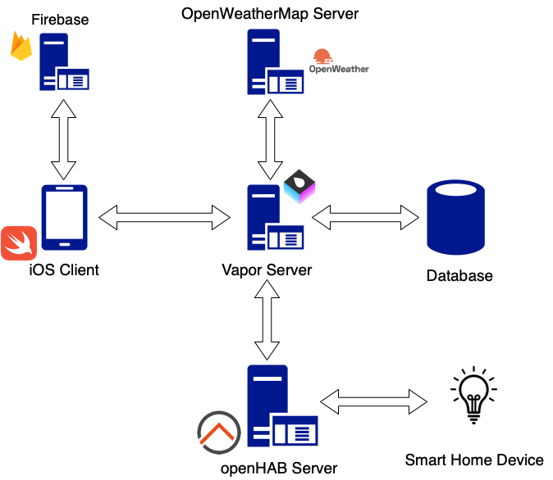
Rendszer architektúrája

Slide 4




Technológiák
Platform: iOS Swift nyelven
UI: SwiftUI keretrendszer (UIKit-el kiegészítve)
Backend: Firebase (Authentikáció, tárhely), Vapor, Fluent
Okosfunkciókhoz: openHAB

Slide 5
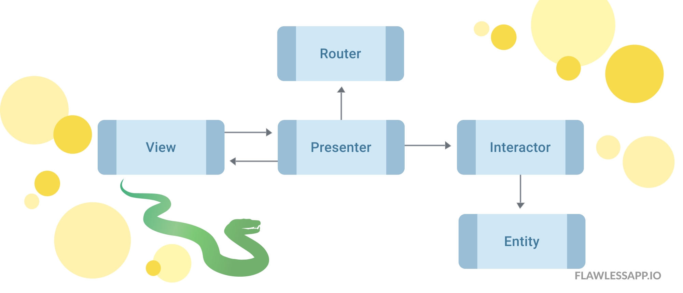
VIPER Architektúra

Slide 6
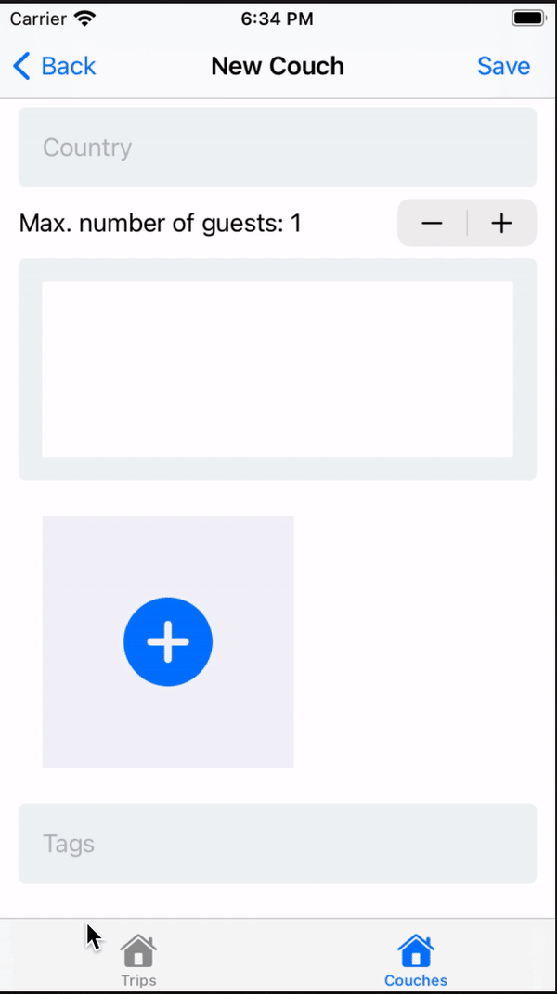
Főbb funkciók 1
Regisztráció, bejelentkezés
Térképen országok, városok böngészése
Térképen szálláshelyek megjelenítése
Új szálláshely felvétele
Szálláshelyekhez képek feltöltése
Szálláshely adatlapjának megtekintése

Slide 7
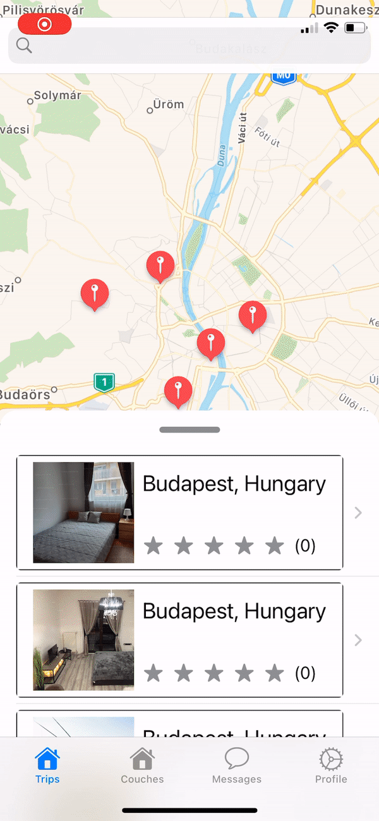
Főbb funkciók 2
Szállás foglalása
Üzenetváltás szállásadó és vendég között
Foglalás első napján emlékeztető értesítés
Szálláshelyek értékelése

Slide 8
Saját backend
REST API Vapor keretrendszerrel
Adatbáziskezelés Fluent ORM réteggel
TDD-ben fejlesztve (először teszt, majd implementáció)
Integrációs tesztek + unit tesztek
Mockoláshoz: Mockingbird, SwiftyMocky

Slide 9
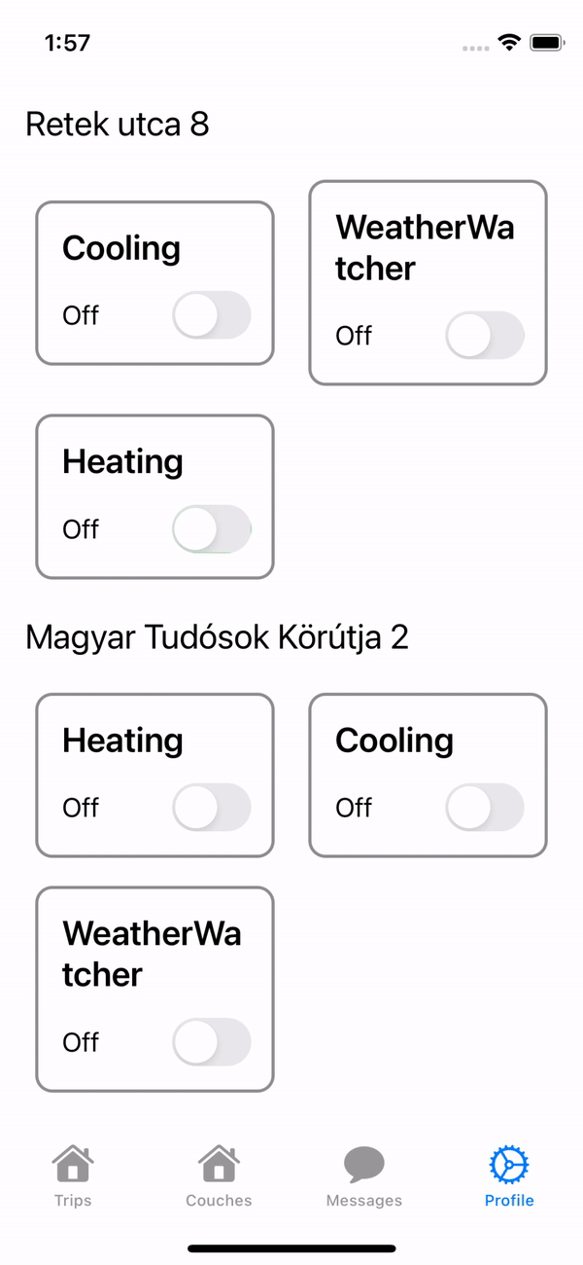
Okosfunkciók, openhab
openHAB: open-source, otthonautomatizálási platform
Sok gyártó, több száz okoseszközét támogatja
Akár HomeKit-el, Google Assistant-al, Alexával is használható
Beállításokhoz UI, de REST API-n is minden elérhető
Telepítés után automatikusan észleli a meglévő eszközeinket

Slide 10
WeatherWatcher funkció
Feladat: rendszer figyelje a szállás külső hőmérsékletét és aszerint kapcsolja be a fűtést/hűtést
Hőmérséklet: OpenWeatherMap API-ból
Automatizált futtatás: Vapor Job-jaival
2 fajta Job: ütemezve, kézzel indítva
Óránként lekérdezi a hőmérsékletet, eredménye alapján ki-bekapcsolja a hűtést/fűtést

Slide 11
Továbbfejlesztési lehetőségek
Saját backenden authentikáció, fájlfeltöltés megvalósítása
További okosfunkciók megvalósítása: zár kinyitás, lámpák kapcsolása, hőmérséklet pontos beállítása, jelentlétszimuláció

Slide 12
Köszönöm a figyelmet!

